Slide 1


视 器
人体解剖学教研室 梁翠宏

Slide 2
感 觉 器 概 述
感觉器-是机体感受环境刺激的装置，是感受器及其附属结构的总称。
感受器-可感受内外环境刺激并将其转变为神经冲动的结构。只对某一特异的刺激敏感。
分类：
根据所在部位、刺激的来源-外感受器、内感受器、本体感受器
根据特化程度：一般感受器、特殊感受器(视觉、听觉、味觉、嗅觉、 平衡觉)

Slide 3
纤维膜
角膜
巩膜
眼球壁
虹膜
睫状体
脉络膜
血管膜
眼球
视器
（眼）
虹膜部
睫状体部
脉络膜部—视部
视网膜
盲部
房水
晶状体
玻璃体
眼球内容物
眼副器：眼睑、结膜、泪器、眼外肌、眶筋膜、眶脂体

Slide 4

眼 球

Slide 5
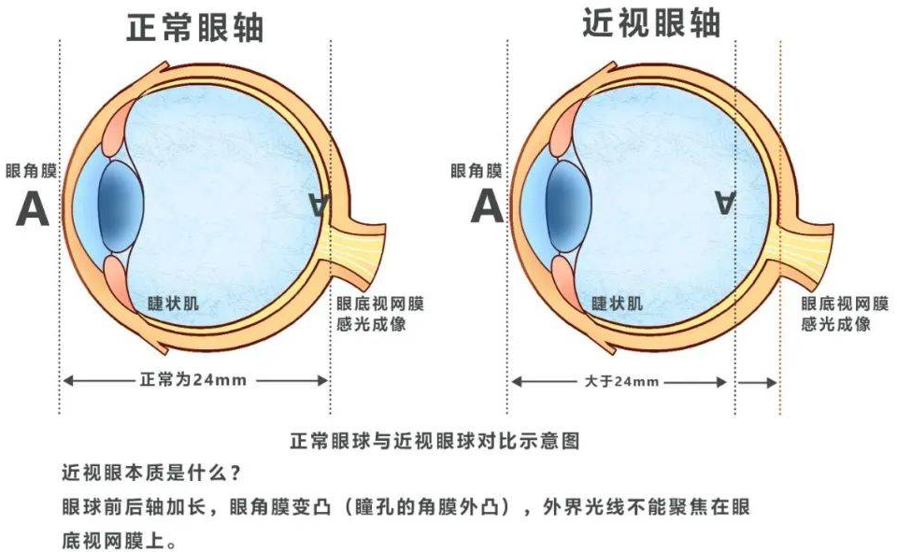
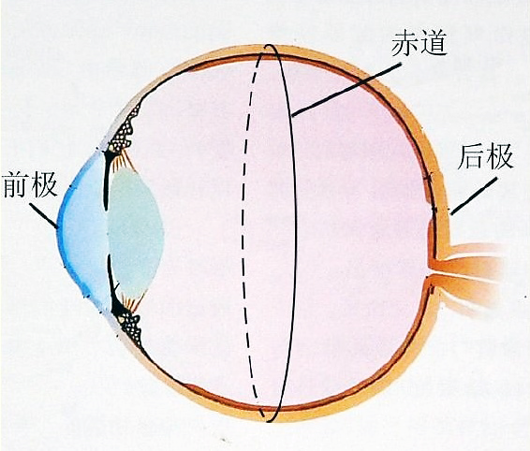
眼轴
当眼平视前方时，眼球前面正中点称前极，后面正中点称后极，前、后极的连线称眼轴。
眼球表面，距前、后极等距离的各点连接起来的环形线称为赤道（中纬线）

Slide 6
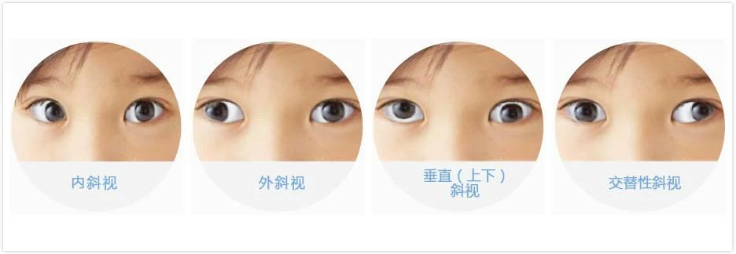
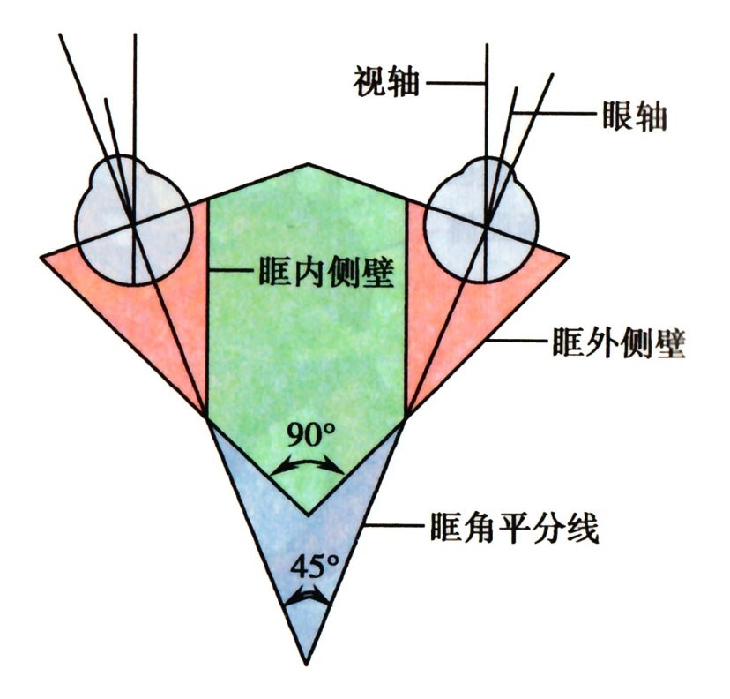
视轴
经瞳孔中央至视网膜黄斑中央凹的连线称视轴。
两眼的视轴相互平行，若不平行，则会出现斜视。

Slide 7
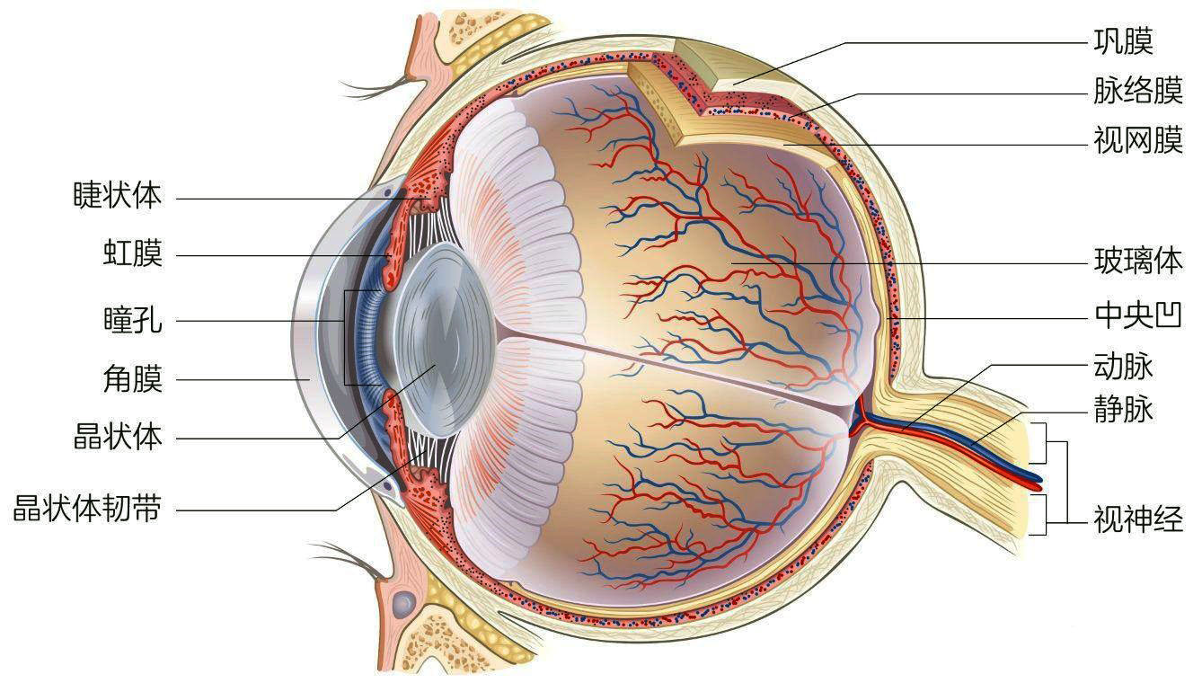
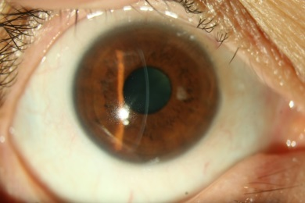
眼 球 壁
眼球纤维膜
纤维结缔组织构成
角膜
巩膜

Slide 8
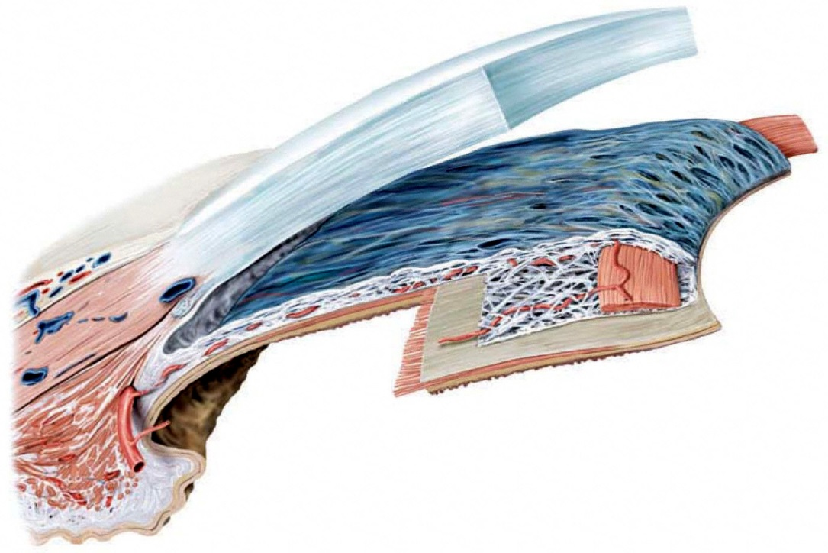
角 膜
无色透明，有屈光作用
无血管，淋巴管，有丰富的感觉神经末梢
营养物质有三个来源：角膜周围的毛细血管、泪液、房水

Slide 9
角膜无血管和淋巴管，处于免疫赦免地位，角膜移植的成功率位于同种异体器官移植之首。
角膜代谢所需的氧气：
睁眼-80%来自空气，15%来自角缘膜血管网，5%来自房水，空气中的氧气需溶解于泪膜才能到达角膜；
闭眼-70%来自睑结膜血管，10%-15%来自房水，10%-15%来自角膜缘血管。
角膜是眼的主要屈光介质，屈光力约占眼球总屈光力的70%。

Slide 10
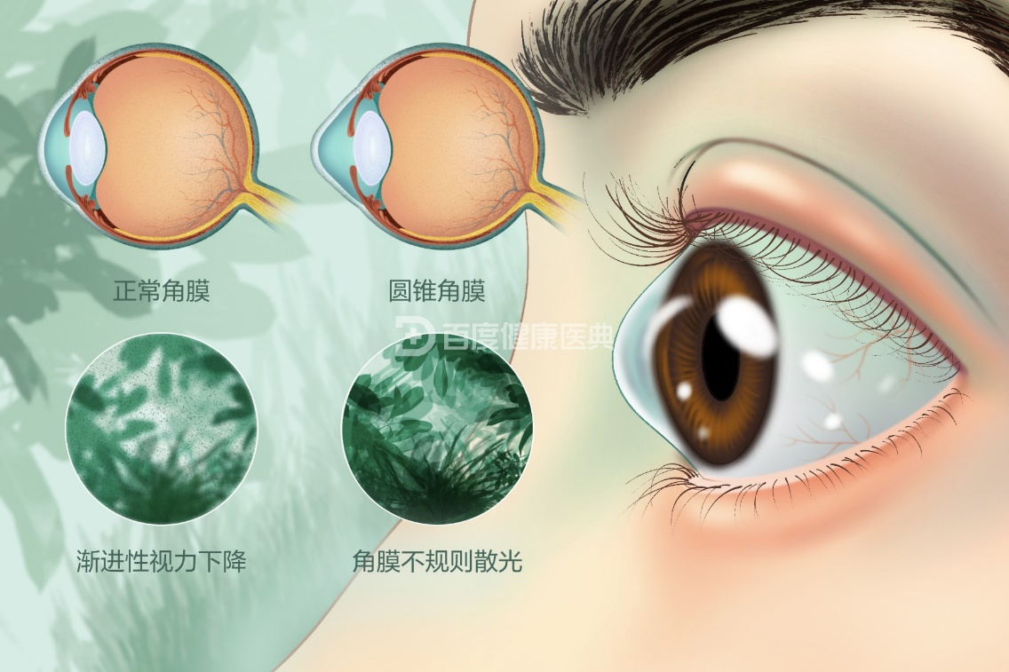
圆锥角膜--是以角膜中央或旁中央扩张变薄并向前呈锥形突出为特征的一种眼病，常造成高度不规则散光，晚期视力显著下降而致盲；部分患者会出现急性角膜水肿，水肿消退后遗留瘢痕。本病多于青春期发病，是我国重要的致盲性眼病之一。
病因尚不清楚。危险因素包括种族因素（如亚洲和阿拉伯）、全身疾病和生理状态因素（如唐氏综合征、结缔组织疾病、妊娠等）、眼部因素（如长期揉眼、过敏性结膜炎、眼睑松弛综合征）等。

Slide 11
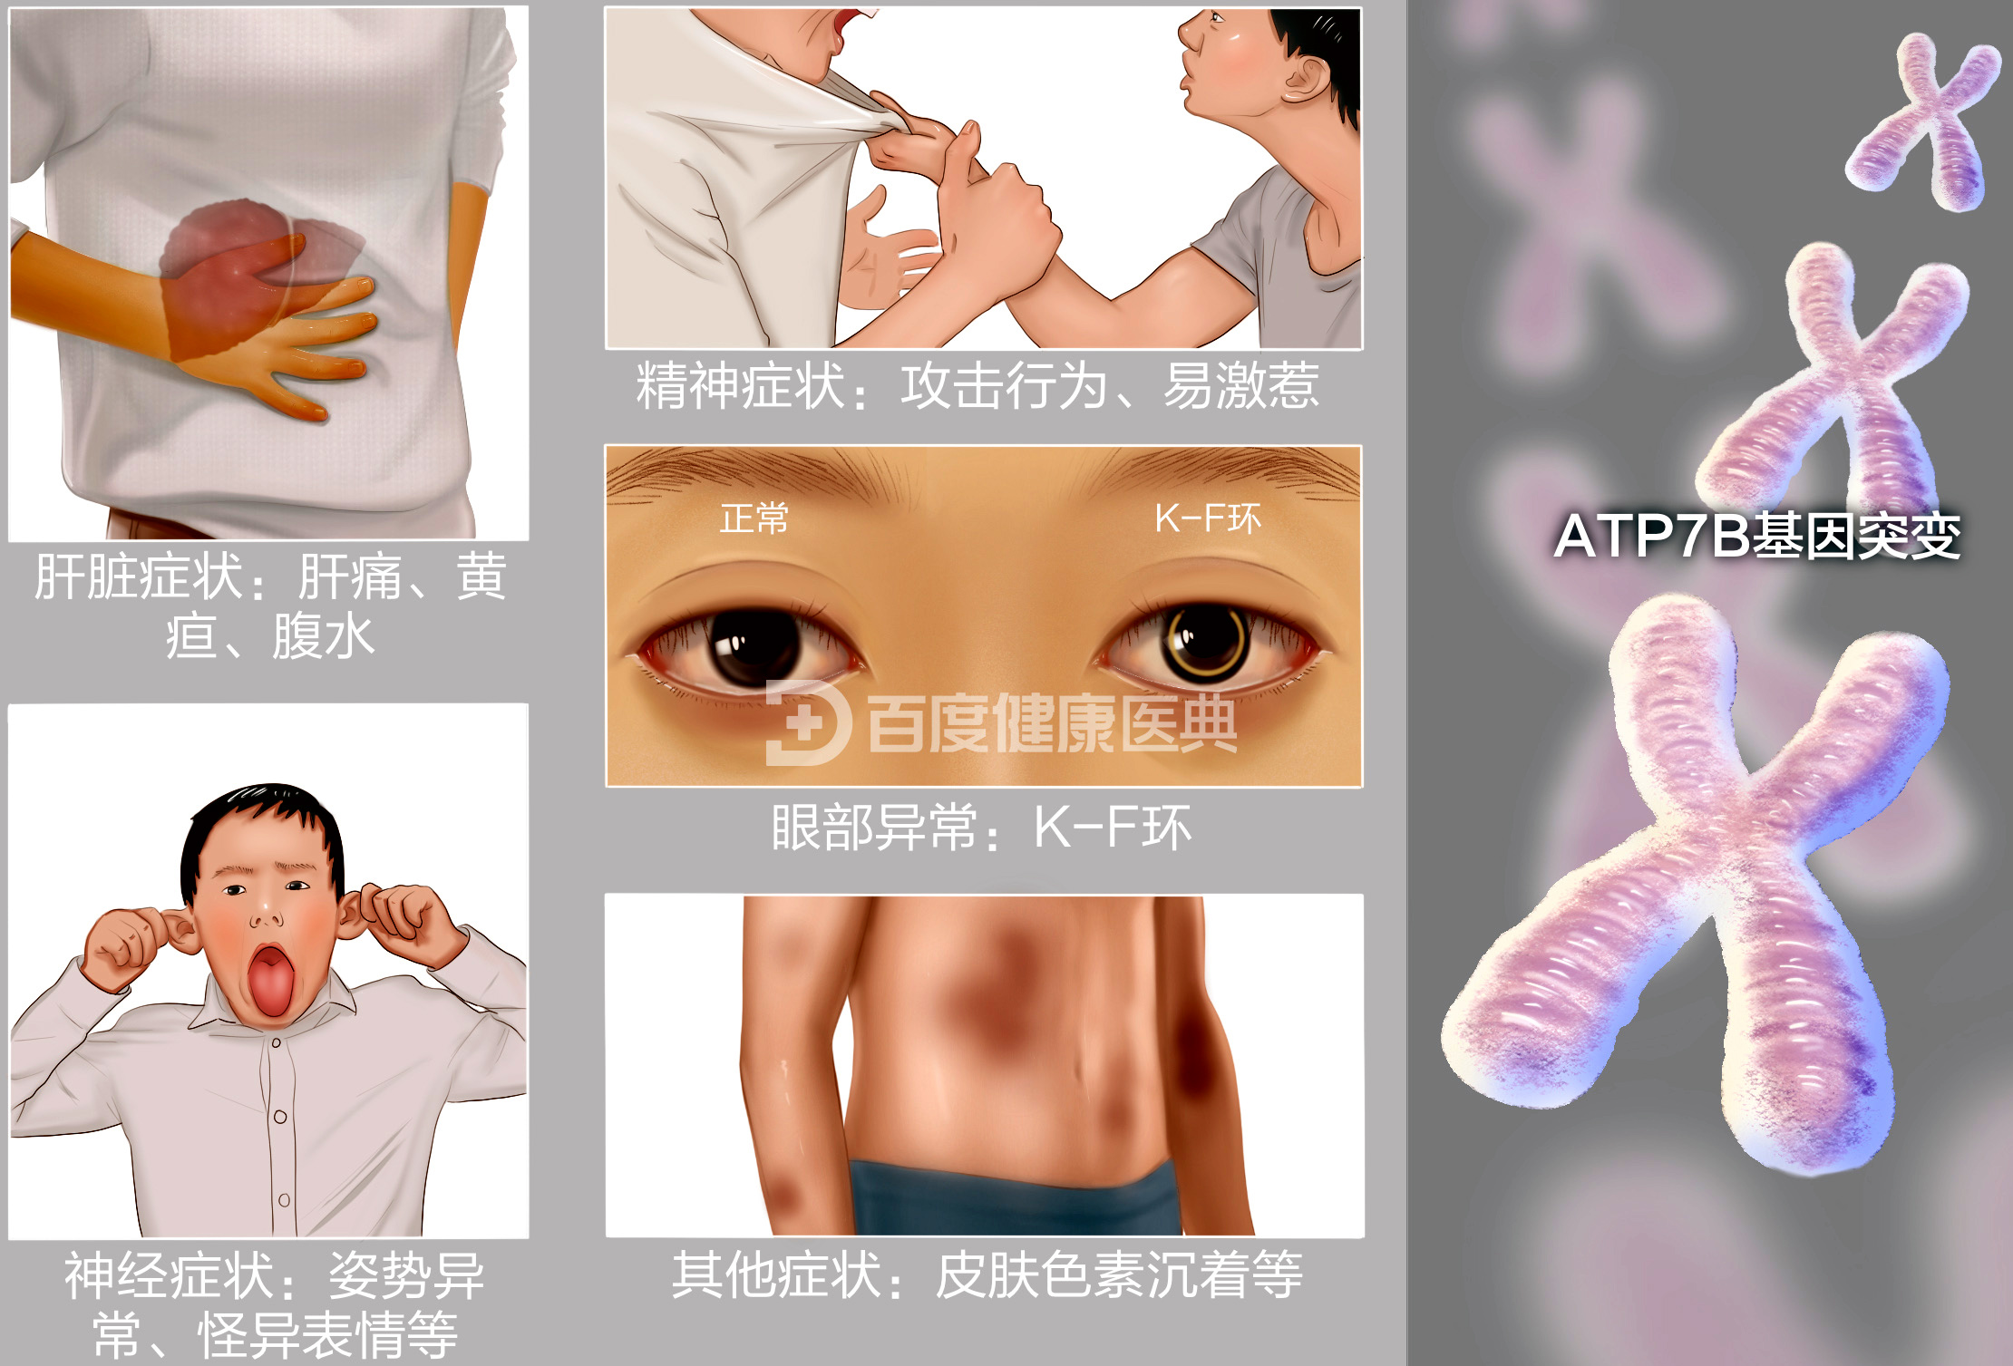
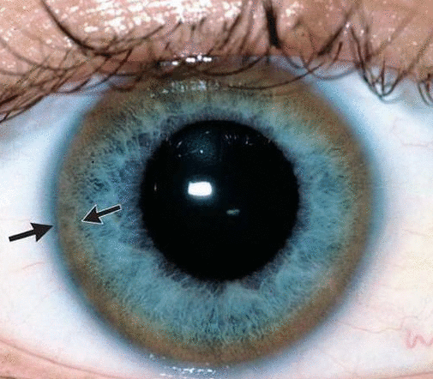
肝豆状核变性是一种铜代谢障碍疾病，该病为常染色体隐性遗传，患者体内肝脏、脑、角膜、肾脏等处有铜沉积。常表现为肝病、神经系统疾病和角膜色素环（K-F环）。
角膜色素环（K-F环）

Slide 12
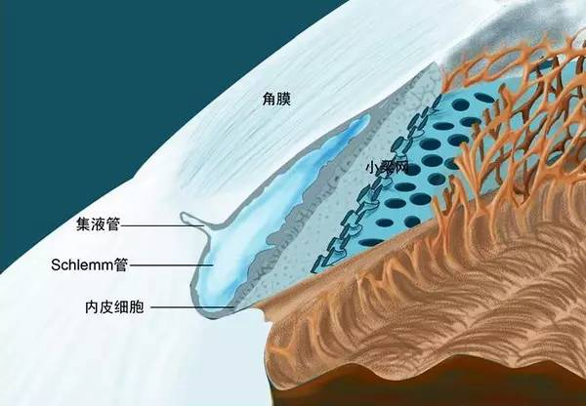

巩 膜
乳白色不透明，厚而坚韧。在视神经穿出附近最厚，向前逐渐变薄，赤道附近最薄。眼外肌附着处再度增厚。
在靠近角膜缘处的巩膜实质内，有环形的巩膜静脉窦，是房水流出的通道。
巩膜静脉窦

Slide 13
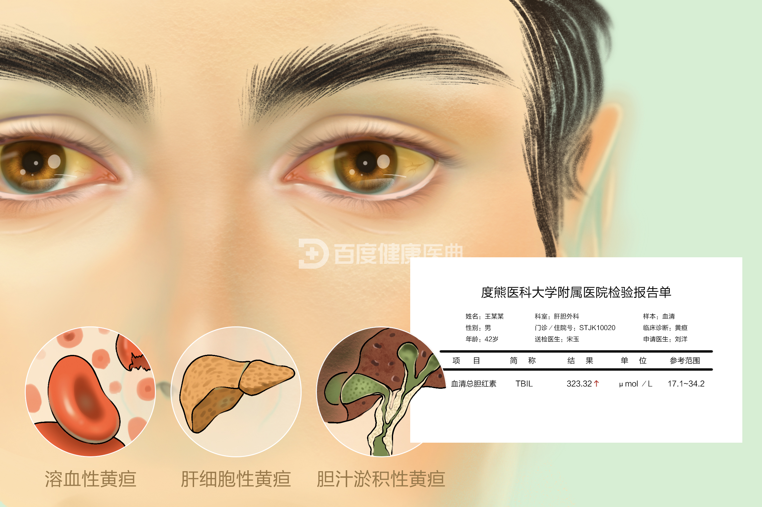
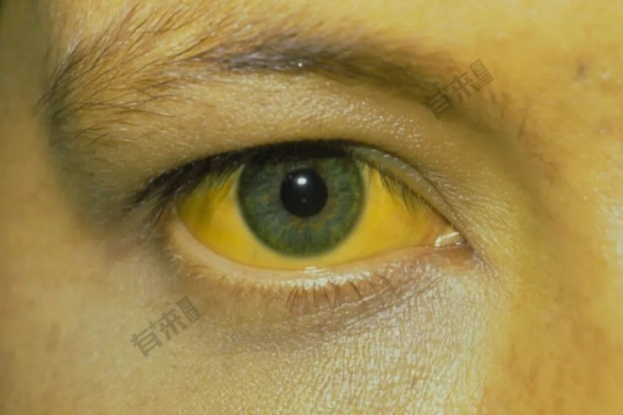
黄疸是指由于胆红素代谢障碍引起血清内胆红素浓度升高，导致巩膜、皮肤、黏膜以及其他组织和体液发生黄染的现象。因巩膜含有较多的弹性硬蛋白，与胆红素有较强的亲和力，故黄疸患者巩膜黄染常先于黏膜、皮肤而首先被察觉。

Slide 14
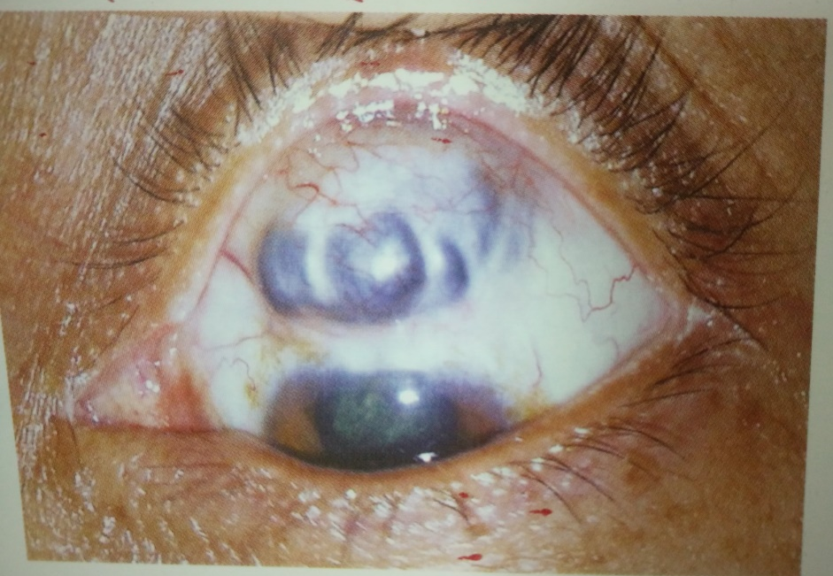
巩膜葡萄肿-由于巩膜的先天性缺陷或病理损害使其变薄、抵抗力减弱时，在眼内压作用下，巩膜以及深层的葡萄膜向外扩张膨出，并显露出葡萄膜颜色而呈蓝黑色。好发于巩膜薄弱部位，患者多有严重视力障碍。

Slide 15
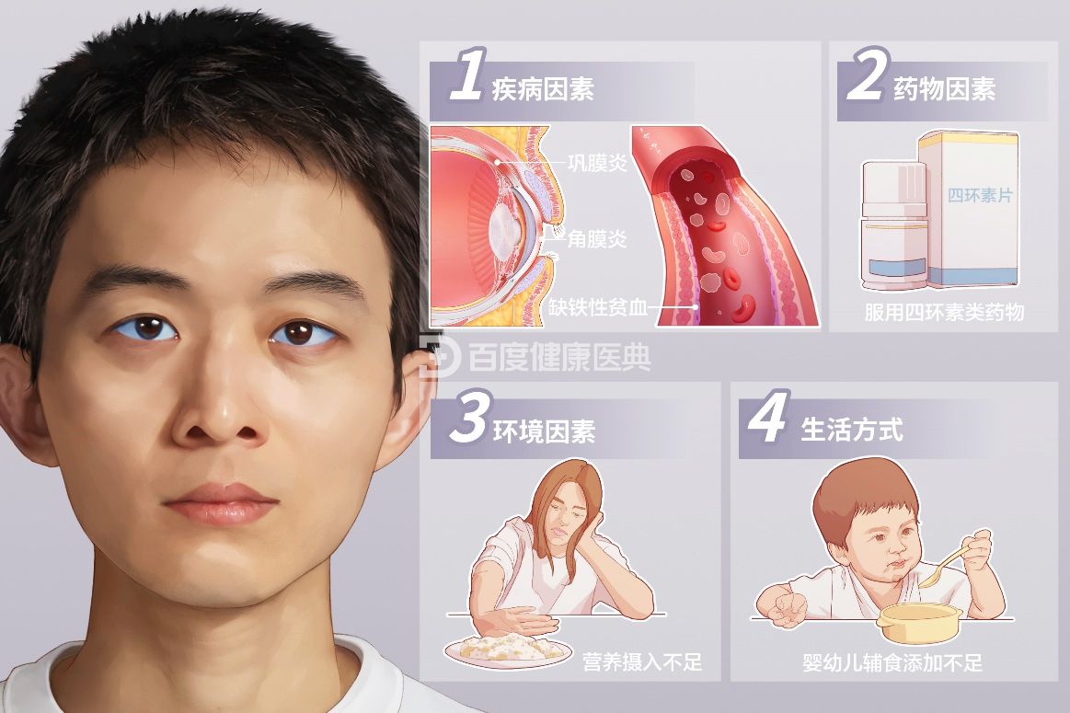
蓝巩膜-巩膜呈浅蓝色，是缺铁性贫血的早期信号。人的巩膜由胶原组织组成，体内的铁元素则是合成胶原的重要因子。缺铁会导致胶原合成不足，巩膜变薄，无法有效遮掩棕黑色的脉络膜，从而在自然光下呈浅蓝色。此外，有些疾病也表现为蓝巩膜现象。

Slide 16
眼 球 壁
眼球血管膜
富含血管和色素细胞，呈棕黑色，有营养眼球内组织及遮光的作用。
分三部分：虹膜、睫状体、脉络膜

Slide 17
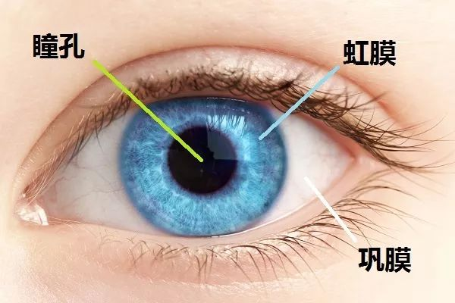
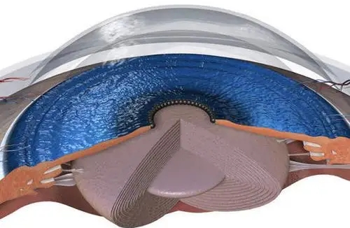
虹 膜
位于血管膜最前部，圆盘形。中央有圆形的瞳孔。

Slide 18
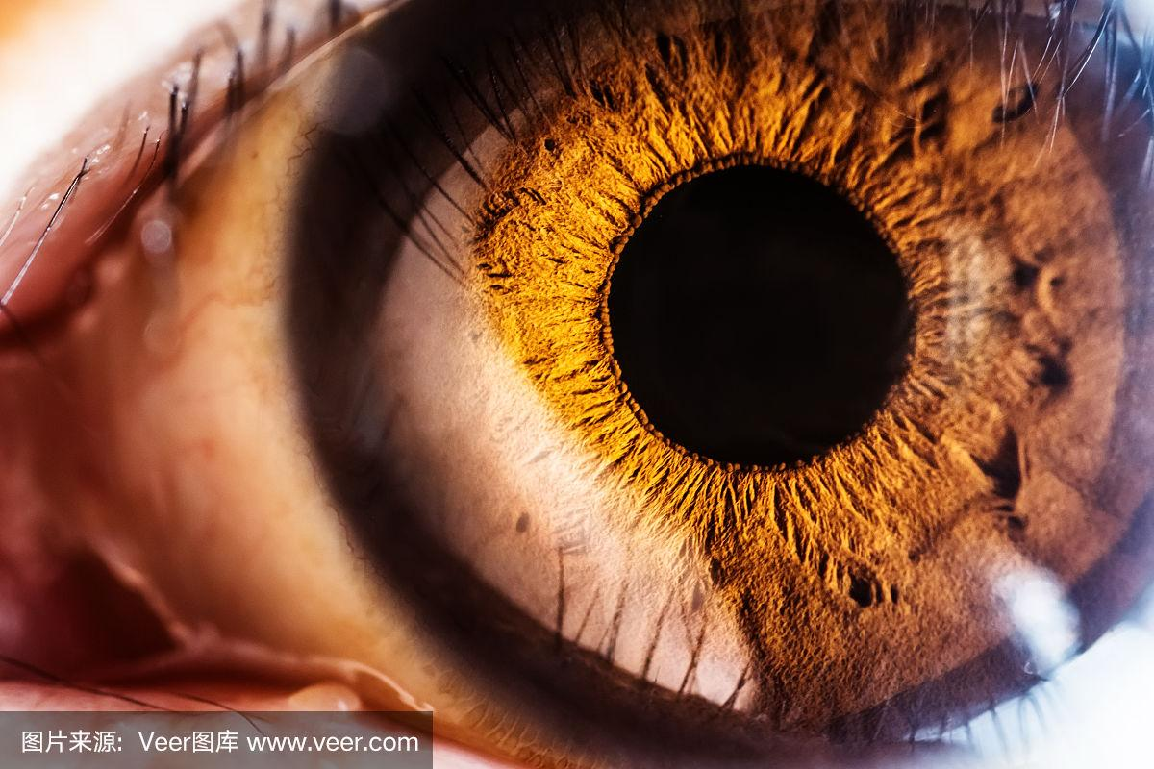
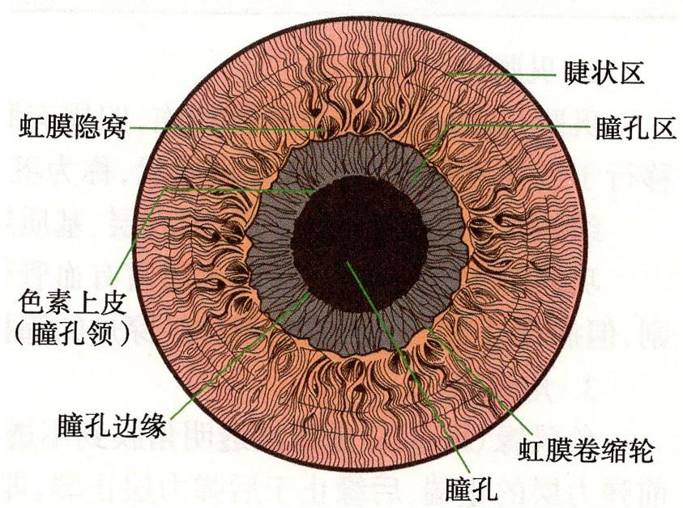
虹膜识别技术-三大生物识别技术是指纹、人脸和虹膜。由于虹膜包含有很多相互交错的斑点、细丝、条纹、隐窝等细节特征，且虹膜一旦发育形成，将保持终生不变。加上采集虹膜信息需要专门的设备和软件，因此虹膜识别具有唯一性和高度的安全性。

Slide 19
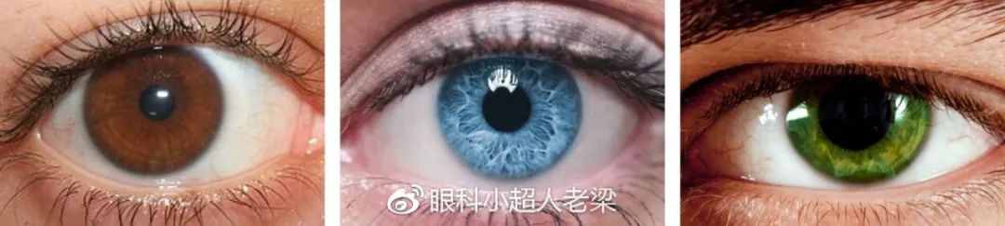
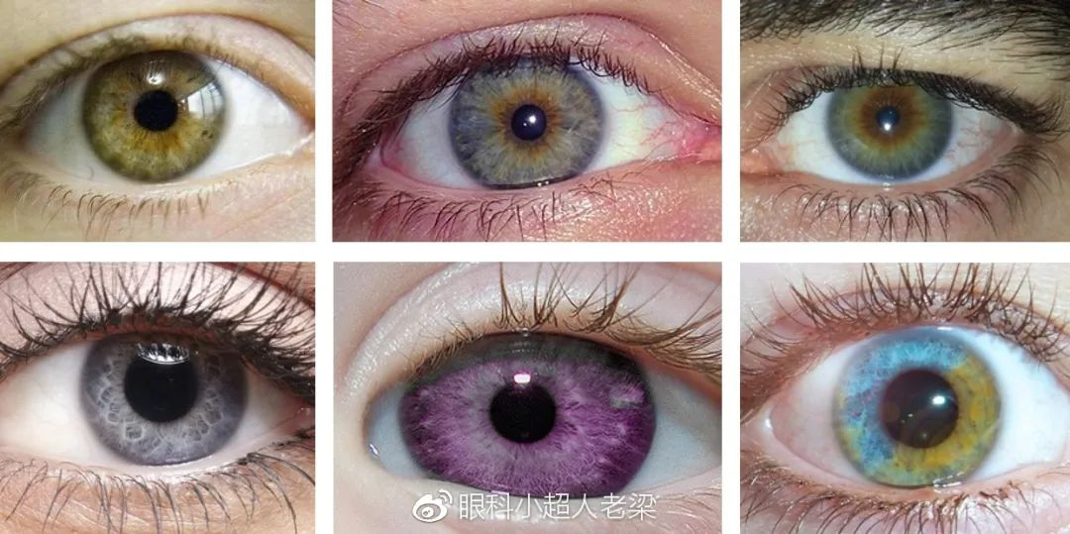
虹膜的颜色-主要取决于虹膜实质层中色素的多少。人类虹膜的基色只有三种：褐色、蓝色和绿色。欧美人的虹膜实质中缺乏色素细胞，而虹膜后方的色素上皮细胞的色素正常，其虹膜呈蓝色。白化病人的虹膜实质及色素上皮层均缺乏色素细胞，呈粉红色，是由于眼底反射映衬的结果。我国人的虹膜富有色素，而呈棕褐色。

Slide 20
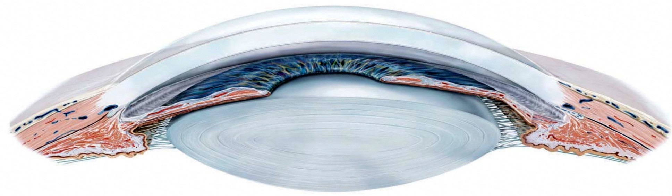
角膜与晶状体之间的间隙称眼房，被虹膜分为前房和后房。前房和后房借瞳孔相互交通。
虹膜角膜角(前房角)：眼前房周边，虹膜与角膜交界处的环形区域
虹膜角膜角
虹膜
晶状体

Slide 21

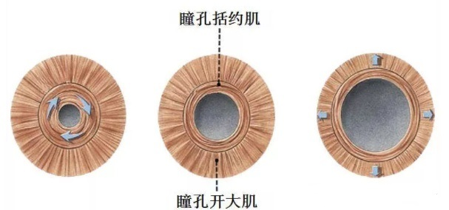
虹膜内有环形的瞳孔括约肌和呈放射状排列的瞳孔开大肌
弱光或视远物-瞳孔开大肌收缩-瞳孔扩大
强光或视近物-瞳孔括约肌收缩-瞳孔缩小
瞳孔括约肌
瞳孔开大肌

Slide 22
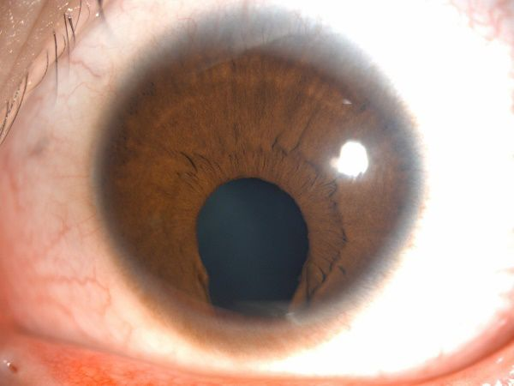
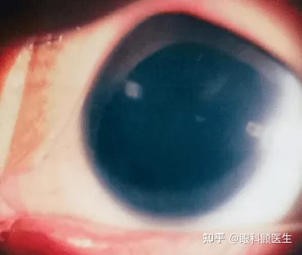
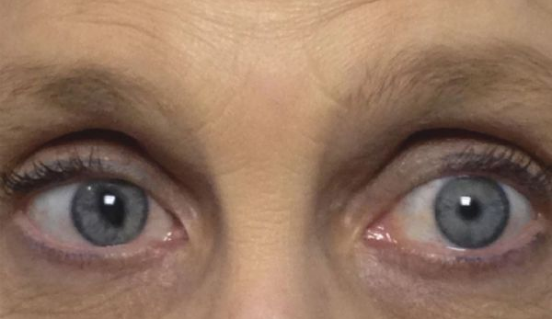
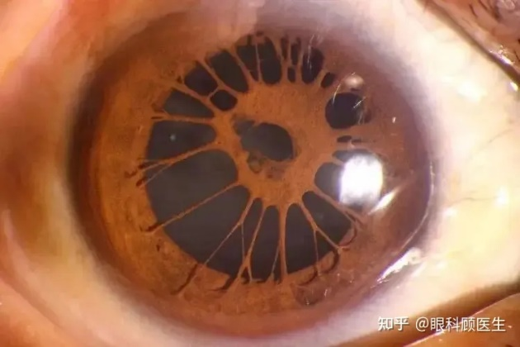
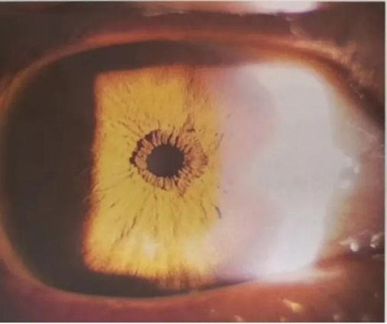
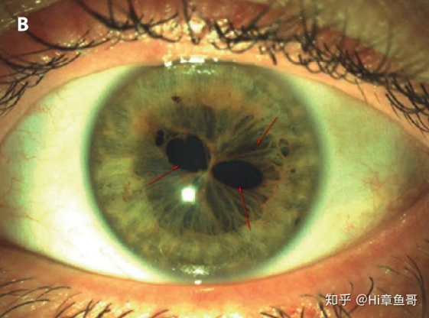
虹膜缺损
先天性无虹膜
猫眼样瞳孔(ICE综合征)
永存瞳孔膜
先天性小瞳孔
多瞳症

Slide 23
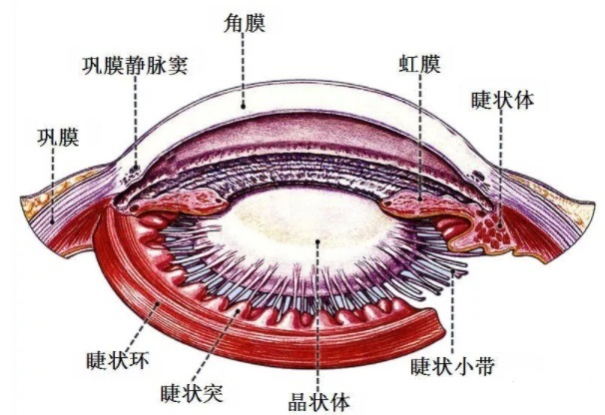
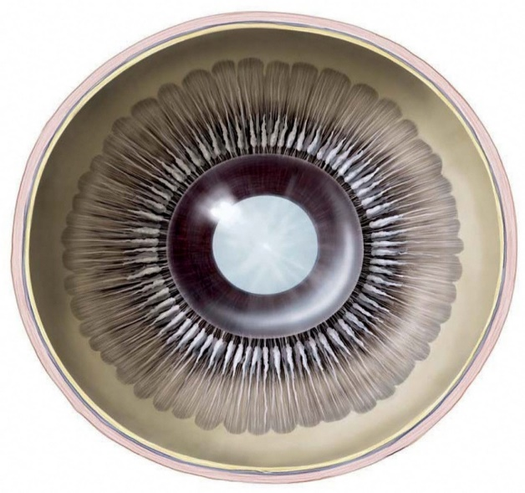
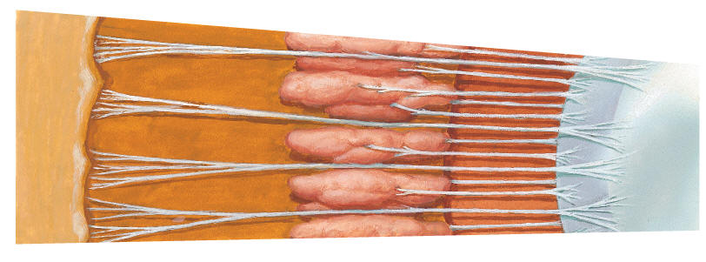
血管膜中部最肥厚的部分，切面呈三角形，内含睫状肌
有睫状小带连于晶状体，可调节晶状体曲度
其上皮能产生房水，充满眼房
睫 状 体
睫状体的整体观
睫状环
睫状突
睫状小带

Slide 24
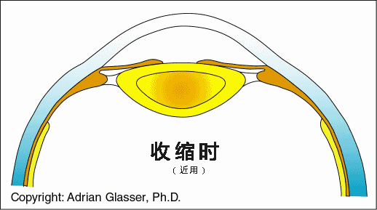
睫状肌包括环肌、纵肌、放射状肌
睫状肌收缩-睫状突内伸-睫状小带松弛
睫状肌舒张-睫状突外伸-睫状小带紧张
睫状肌
睫状小带
晶状体

Slide 25
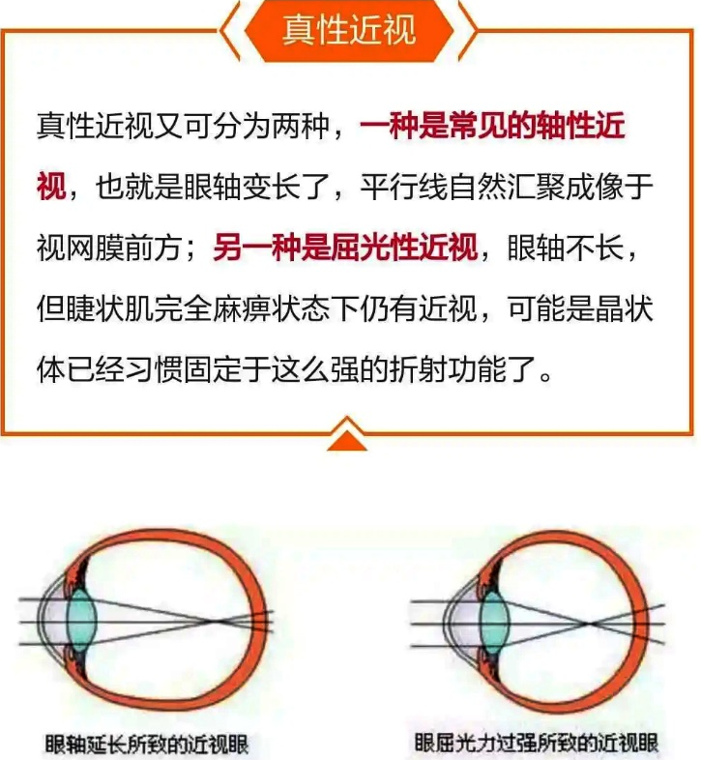
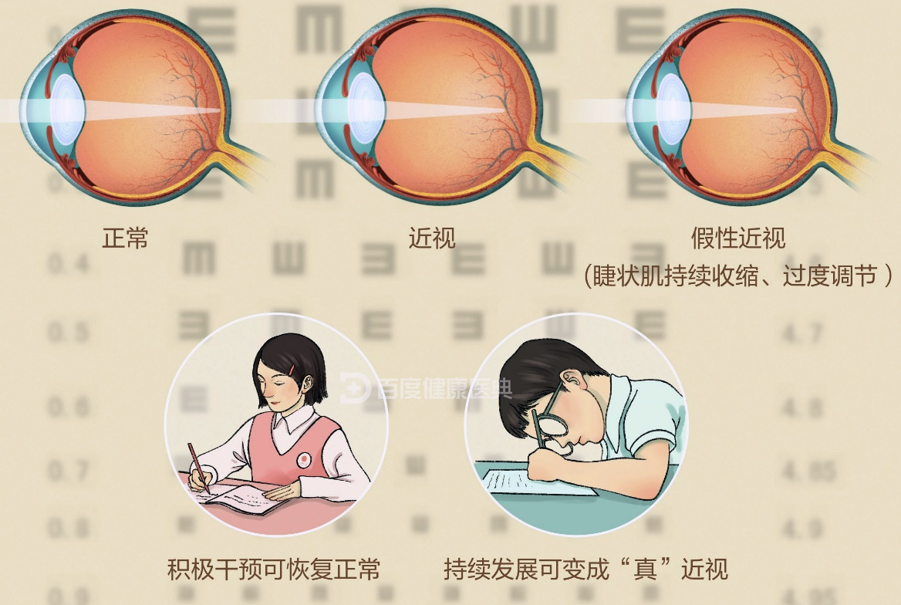
假性近视-是由于各种原因导致睫状肌持续收缩，过度调节，从而使晶状体屈光度增加，从而形成的眼球近视状态。好发于青少年，多由于用眼过度和环境因素影响所致。表现为轻度近视且模糊程度不稳定。

Slide 26
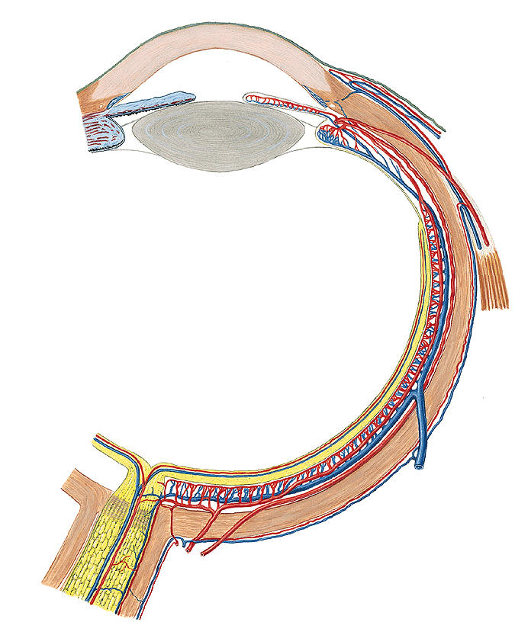
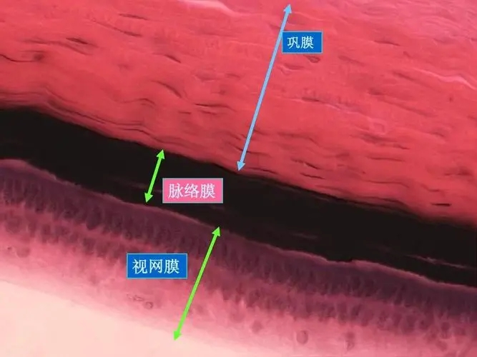
脉 络 膜
富含血管及色素，可营养眼球内组织并吸收眼内分散光线
脉络膜

Slide 27
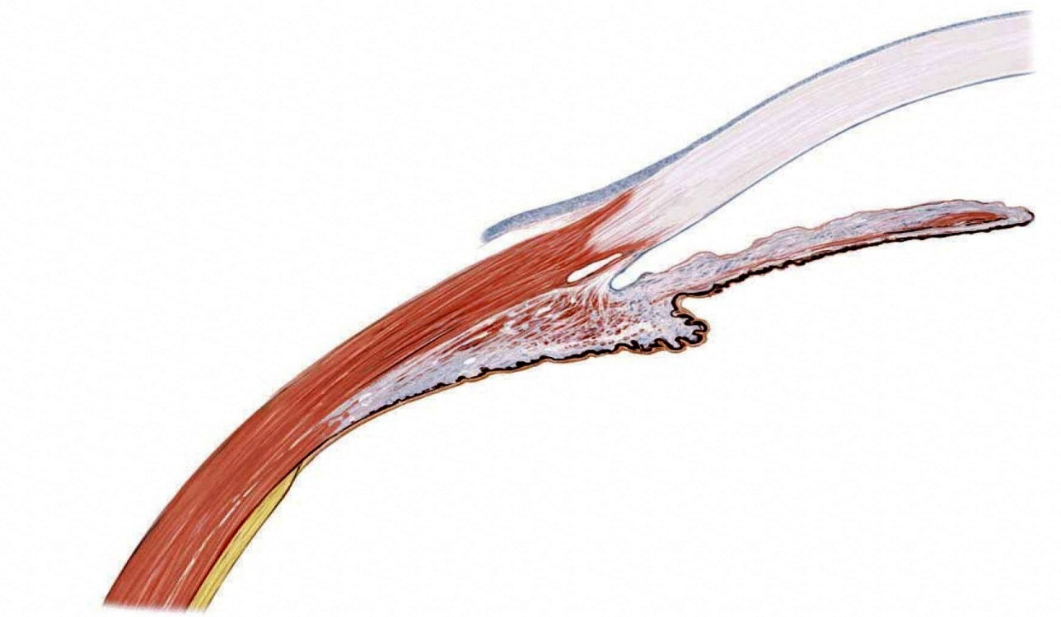
视 网 膜
虹膜部
睫状体部
脉络膜部- 视部
盲部
虹膜部
睫状体部
脉络膜部

Slide 28
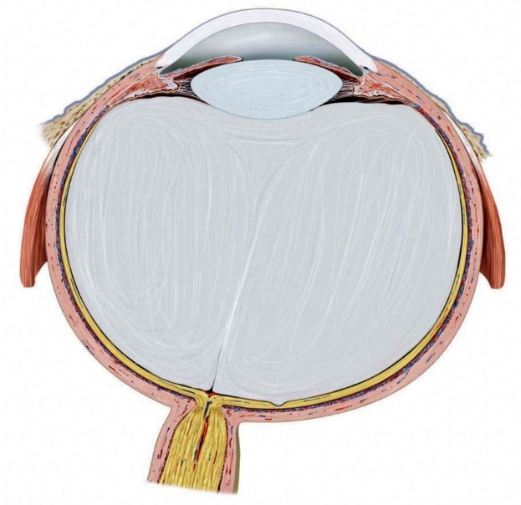
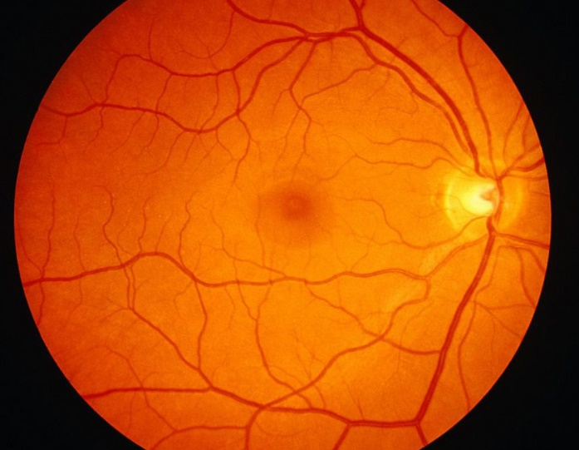
在视网膜视部上，视神经起始处有一境界清楚略呈椭圆形的盘状结构，称视神经盘，又称视神经乳头。
视神经盘中央凹陷，称视盘陷凹，有视网膜中央动、静脉穿过，无感光细胞，称生理性盲点。
视神经盘
视网膜中央动脉
视网膜中央静脉
视神经盘
视神经
正常眼底

Slide 29
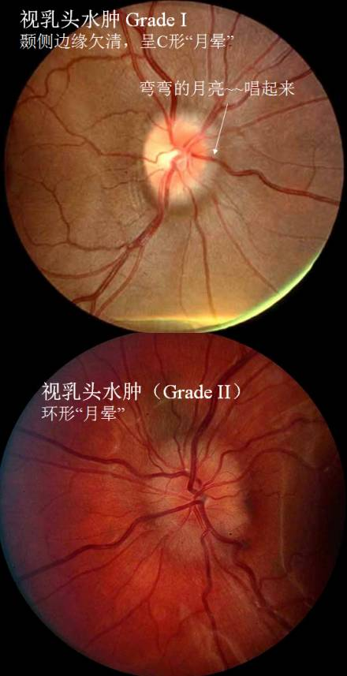
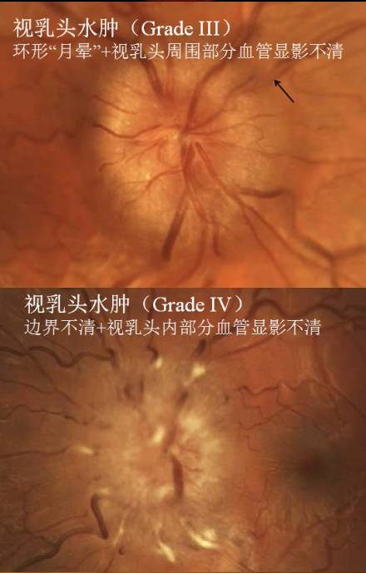
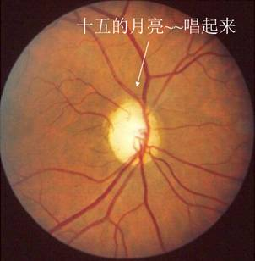
视神经盘水肿
视神经萎缩

Slide 30
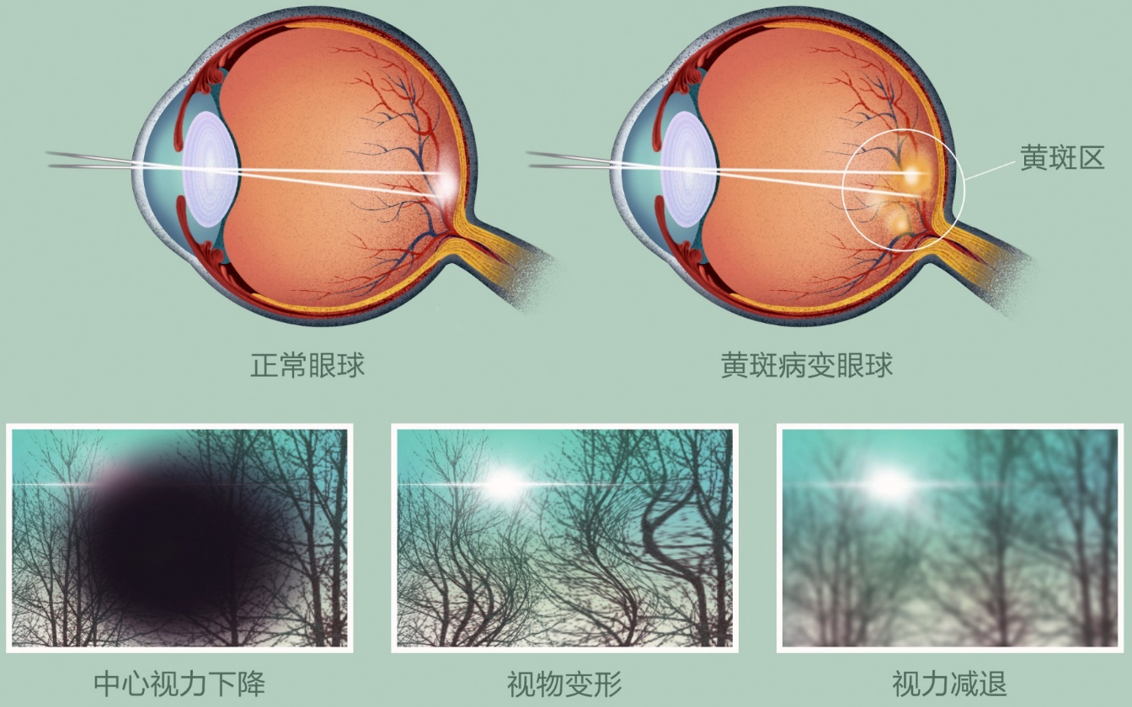
在视神经盘的颞侧稍偏下方约3.5mm处，有一黄色小区，由密集的视锥细胞构成，称黄斑。其中央凹陷称中央凹，此区无血管，为感光最敏锐处。
黄斑
中央凹
黄斑病变
正常眼底

Slide 31
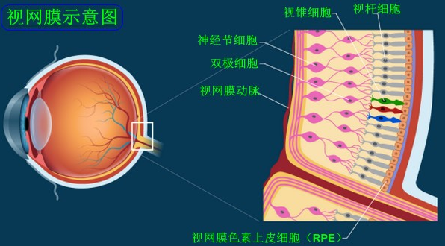
视网膜视部分两层： 外层→色素上皮层 内层→神经层
色素上皮层为单层上皮细胞，可吸收所有到达色素层的光线，以减少光在眼内的散射。因为散射会使成像模糊。
视网膜的两层之间有一潜在的间隙，是视网膜脱离的解剖学基础。

Slide 32

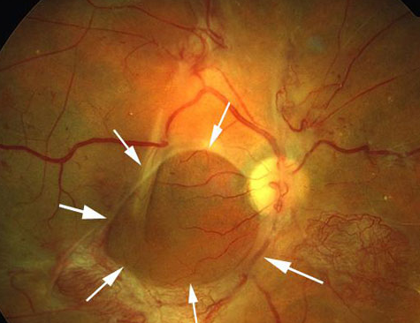
视网膜脱离-视网膜的神经层与色素上皮层的分离，一般是无痛的。但会出现以下征兆：如眼前突然出现许多漂浮物、眼睛有光闪烁感、视野模糊、出现窗帘般的阴影等。
眼底镜所见

Slide 33
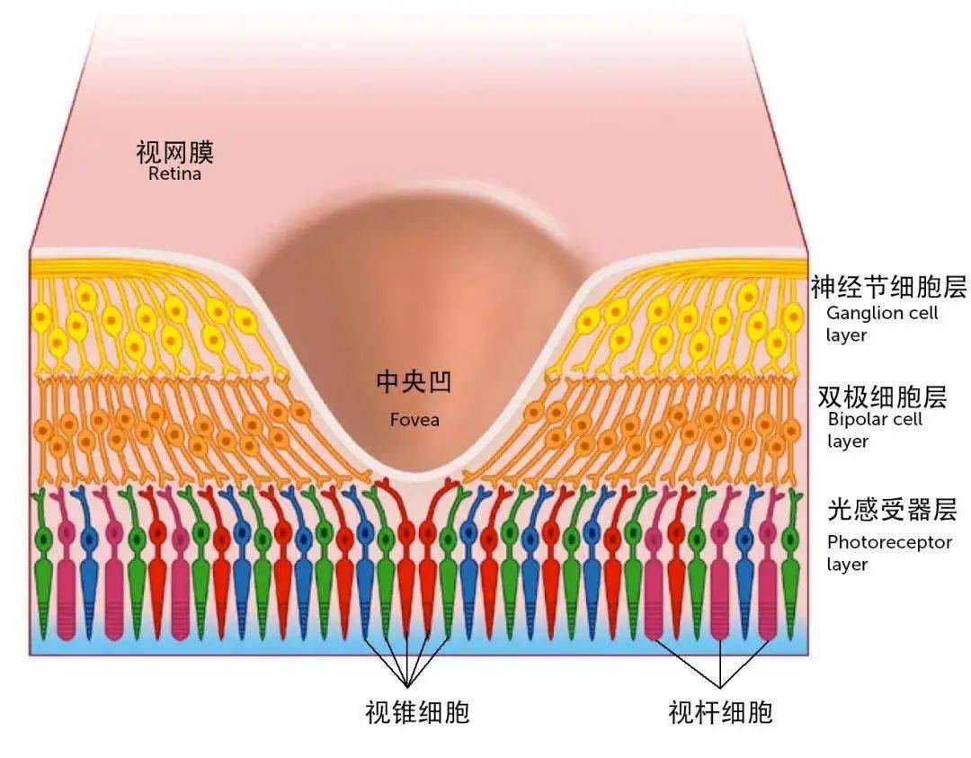
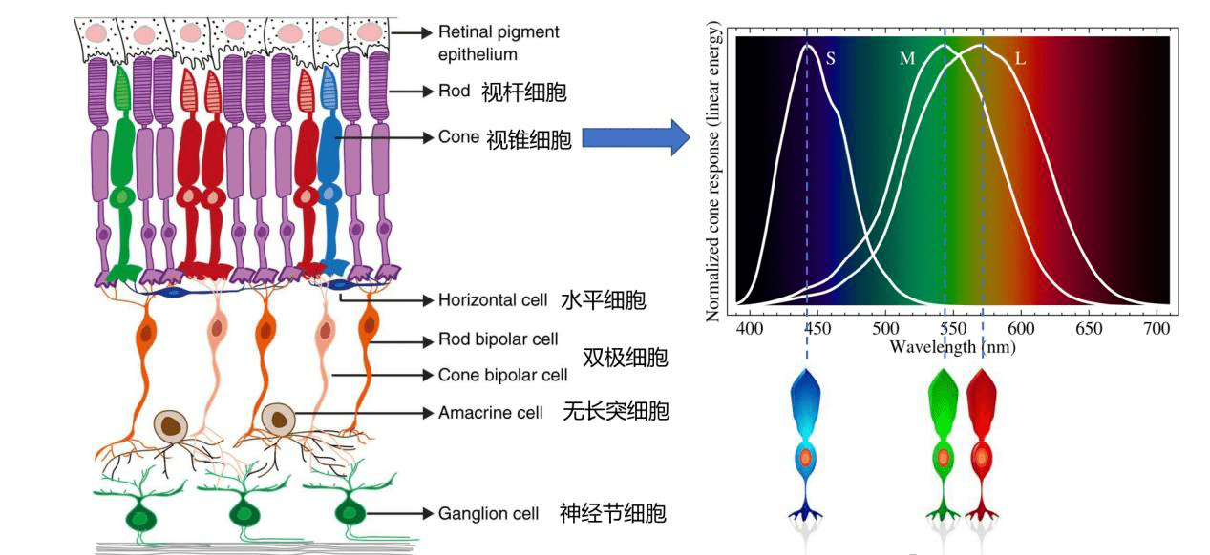
神经层包括3层细胞--感光细胞 (视锥细胞、视杆细胞)；双极细胞；节细胞
视锥细胞：集中在黄斑区，感受强光和色觉，约700万个。有三种类型的视锥细胞-S短波、M中波、L长波，在色谱上分别对应蓝色、绿色、红色。当黄斑区病变时，视力明显下降。
视杆细胞：集中在周边部，中央凹处不存在。感受弱光，无色觉，约1亿三千万个

Slide 34
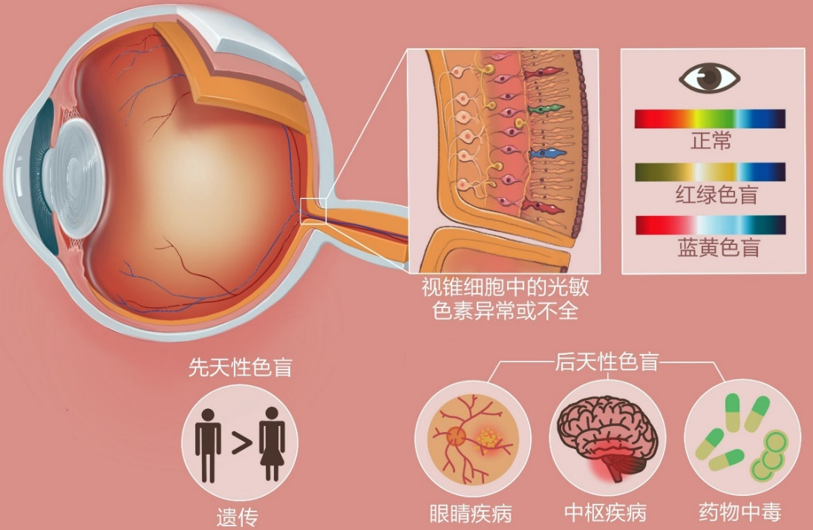
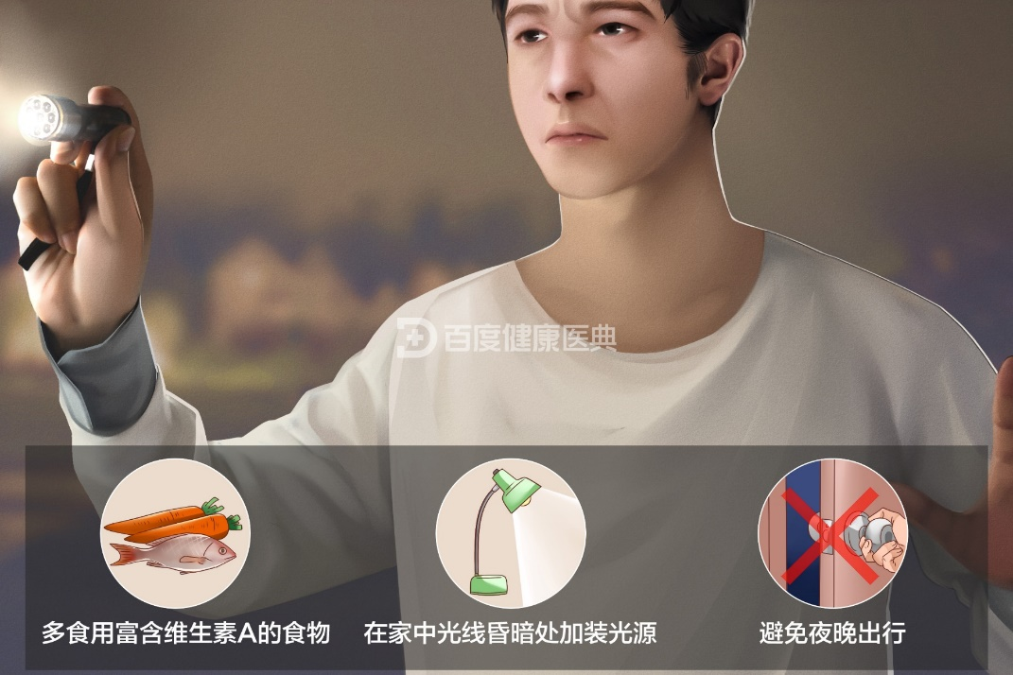
色盲-由于视锥细胞中的光敏色素异常或不全所导致的色觉紊乱，以致缺乏辨别某种或某几种颜色的能力。
夜盲-由于视杆细胞功能障碍所致，表现为夜间或黑暗处视力严重下降。

Slide 35

眼 球 内 容 物
包括房水、晶状体和玻璃体，与角膜一起合称为眼的屈光装置
房水：
由睫状体产生，经巩膜静脉窦回到静脉血
可为角膜和晶状体提供营养
是维持眼内压的重要物质，房水循环过程中任何一个部位受阻，都会导致眼压升高。
眼压升高会导致视神经损伤，最终致盲。

Slide 36


房水循环：
睫状体生成房水→眼后房→瞳孔→眼前房→虹膜角膜角→巩膜静脉窦→睫前静脉→眼上、下静脉
小梁网

Slide 37



青光眼-排名第一的不可逆致盲眼病，失明的第二大病因，仅次于白内障。
临床上通常分为原发性青光眼、继发性青光眼和儿童（发育）性青光眼。其中，原发性青光眼又可分为闭角型和开角型两种。
主要表现：眼压升高导致的进行性视神经损害、视野缺损；有遗传倾向和家族聚集性
青光眼的视野变化，晚期出现“管状视野”
国内常见
国外常见

Slide 38


晶状体：
双凸透镜状，前面曲度小，后面曲度大
无色透明，富有弹性，无血管和神经
由平行排列的晶状体纤维组成
各种原因导致的晶状体混浊，称白内障

Slide 39



白内障-排名第一的致盲眼病，多见于40岁以上。早期可用药物延缓病情发展，但成熟期白内障，药物治疗则无意义，手术植入人工晶体为主要治疗方式。
人工晶体

Slide 40

晶状体的屈光调节
睫状肌收缩-睫状突内伸-睫状小带松弛-晶状体变凸曲度变大-屈光度加强-视近物
睫状肌舒张-睫状突外伸-睫状小带紧张-晶状体变平曲度变小-屈光度减弱-视远物
视近物
视远物

Slide 41


屈光不正
近视：焦点在视网膜之前。远距离视物模糊，近距离视物比较清晰
远视：焦点在视网膜之后。视远较清楚、视近模糊
散光：角膜各方向的弧度不一致，视线无法聚焦在一个点上，而是形成多个焦点。常表现为视物有重影。

Slide 42


玻璃体：
无色透明的胶状物质
表面覆有玻璃体膜
前面呈凹面状，称玻璃体凹
对视网膜起支撑作用
飞蚊症-由玻璃体退化引起的一种自然现象，常发生在40岁以上的中老年人。正式的名称是“玻璃体混浊”或“玻璃体浮游物”。患者眼前会出现黑点，并且会随着眼球的转动而飞来飞去，好像飞蚊一般。当病人在看蓝色天空、白色墙壁等较为亮丽的背景时，更容易发现它的存在。
玻璃体

Slide 43

眼 副 器

Slide 44


眼 睑
外眦
睑缘
上睑
倒睫
下睑
内眦
睑裂--上、下睑之间的裂隙

Slide 45




睫毛腺-Moll腺，位于睫毛根部的螺旋形大汗腺
睑缘腺-Zeis腺，位于睫毛毛囊处的皮脂腺
睑板腺-Meibom腺，体内最大的皮脂腺，位于睑板内，呈麦穗状，与睑缘垂直排列并开口于睑缘。能分泌油性液体，可润滑眼睑，防止泪液外流。

Slide 46



麦粒肿-也称睑腺炎。分为两种：
外睑腺炎-睑缘腺和睫毛腺感染；内睑腺炎-睑板腺阻塞并感染
霰粒肿-睑板腺导管阻塞形成的慢性炎性肉芽肿，又称睑板腺囊肿。可在眼睑上触及坚硬肿块，不红，不痛，进展缓慢，一般无自觉症状。

Slide 47




眼睑由浅至深分五层：
睑外侧韧带
上睑板
睑内侧韧带
下睑板

Slide 48



结 膜
结膜分三部分-睑结膜、球结膜、结膜穹隆
结膜囊-上下睑闭合时，整个结膜形成的囊状腔隙
结膜上穹
上睑结膜
球结膜
结膜囊
下睑结膜
结膜下穹

Slide 49


沙眼-由沙眼衣原体引起的一种慢性传染性眼病。好发于睑结膜和结膜穹窿。
结膜松弛症-因球结膜过度松弛，造成球结膜堆积在眼球与下眼睑之间，形成局部褶皱。常见于老年人。

Slide 50



泪 器
泪腺：
位于泪腺窝内，分泌泪液。其排泄管开口于结膜上穹的外侧部。
泪液借眨眼动作涂布于眼球表面，可防止角膜干燥及冲洗微尘
多余的泪液流向内眦处的泪湖
泪腺眶部
提上睑肌腱膜
提上睑肌腱膜
泪腺睑部
泪腺眶部
泪腺睑部

Slide 51

泪道：
泪点 泪小管
泪囊-位于泪囊窝内，上端为盲端。前面有睑内侧韧带和眼轮匝肌纤维经过。肌肉收缩时可牵引韧带使泪囊扩张产生负压，促使泪液流入泪囊。
鼻泪管-开口于下鼻道外侧壁
睑内侧韧带与泪囊

Slide 52

干眼-又称角结膜干燥症。由于泪液分泌不足或蒸发过多，导致泪液的多少、泪液的质量、泪液自然的流动性这三项中的任何一项出现异常，都会引起泪膜不稳定、眼表损害。患者常会出现眼疲劳、异物感、干涩感等症状。
泪膜除了保持眼球的湿润外，还有一个很重要的作用，就是改善眼睛的屈光系统。
没有泪膜的角膜是不光滑的，这时看东西时就会变得模糊不清。当角膜上有泪膜时，可以使角膜变得光滑，视物时也就会更清楚。
当上、下眼睑闭合到2mm时，泪膜会慢慢增厚形成一细长的“凹凸形的柱镜”，透过它看东西可以变得清楚一点。
泪膜的构成及作用

Slide 53

眼 球 外 肌
名称 | 起点 | 止点 |  | 作用
上睑提肌 | 视神经管前上方的眶壁 | 上睑皮肤 上睑板 |  | 提上睑
上斜肌 | 蝶骨体 | 眼球后外侧 赤道后方巩膜 |  | 瞳孔转向下外
下斜肌 | 眶下壁内侧份 | 眼球下部 赤道后方巩膜 |  | 瞳孔转向上外
上直肌 | 视神经管周围和眶上裂内侧的总腱环 | 赤道之前 | 巩膜上方 | 瞳孔转向上内
下直肌 |  |  | 巩膜下方 | 瞳孔转向下内
内直肌 |  |  | 巩膜内侧 | 瞳孔转向内侧
外直肌 |  |  | 巩膜外侧 | 瞳孔转向外侧

Slide 54



上睑提肌
该肌瘫痪可致上睑下垂
上睑提肌

Slide 55

Müller肌
眼轮匝肌
薄而小的平滑肌，起于上睑提肌下面的肌纤维，向前止于睑板上缘。可助提上睑，受交感神经支配。
上睑提肌
Müller肌

Slide 56


上、下、内、外直肌
总腱环

Slide 57



Slide 58


上斜肌
下斜肌

Slide 59

六块眼球外肌的作用
名称 | 作用
上斜肌 | 瞳孔转向下外
下斜肌 | 瞳孔转向上外
上直肌 | 瞳孔转向上内
下直肌 | 瞳孔转向下内
内直肌 | 瞳孔转向内侧
外直肌 | 瞳孔转向外侧
直肌内转
斜肌外转

Slide 60





Slide 61

眶脂体和眶筋膜
眶脂体-是眶内的脂肪组织，起支持和保护作用
眶筋膜包括：
眶骨膜
眼球筋膜鞘
眼肌筋膜鞘
眶隔

Slide 62


眼球筋膜鞘 (Tenon囊)-与眼球之间形成巩膜后隙，保证眼球灵活运动。

Slide 63





眶骨膜
眶隔
在眶后部，增厚形成总腱环
上睑板
下睑板
总腱环

Slide 64

眼的血管和神经
眼动脉
发自颈内动脉，经视神经管入眶
视网膜中央动脉
睫后短动脉（脉络膜动脉）
睫后长动脉（虹膜动脉）
睫前动脉

Slide 65


眼的静脉
眼球内的静脉-视网膜中央静脉、涡静脉、睫前静脉
眼球外的静脉-眼上静脉、眼下静脉
涡静脉-多为4条，引流血管膜的静脉血

Slide 66
That’s over

